Slide 1

WIFI-Projekt Präsentation
Patrick Obermeier

Slide 2
Inhalt
Projektüberblick
Tech Stack
Infrastruktur
Architekturüberblick
DEMO

Slide 3

Überblick

Slide 4
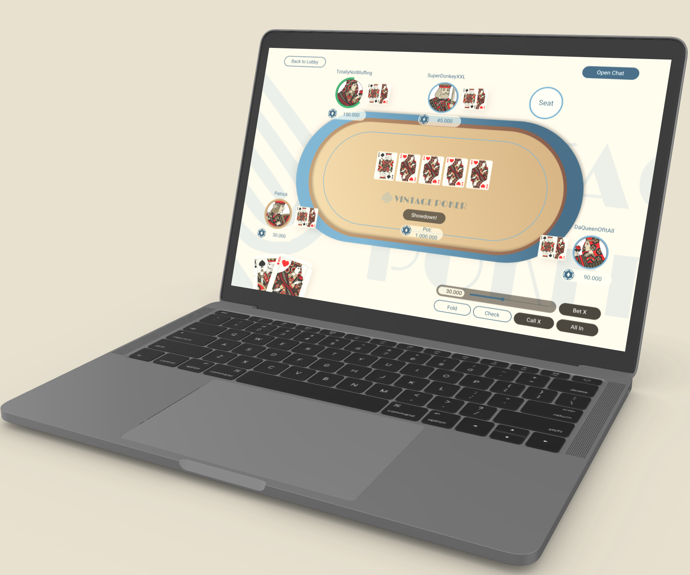
Projektüberblick
Full-Stack Poker-Plattform
Web Applikation (keine Native App)
Virtuelle Spielwährung (Chips), Kein Echtgeld
User können sich auf der Plattform registrieren und anmelden
Kompletter Poker Game-Loop
Frontend kommuniziert mit Backend via API und WebSockets

Slide 5
Tech Stack
Frontend:
Als Single Page Application (SPA) konzipiert
Frontend-Projekt mit Create-React-App aufgesetzt
UI-Bibliothek: React
Styling: Styled Components (Komponenten-basierte CSS-Bibliothek)
Client-seitiges Routing mit React Router
State Management: Context-API (in React-Bibliothek direkt integriert)
Kommunikation mit Server via Axios (API) & Socket.io (Spiele-logik)
Text-Inhalte in zwei Sprachen verfügbar (DE, EN)
Alle Texte werden in einem Headless-CMS (Contentful) gespeichert, können dort bearbeitet und via API ausgelesen werden.

Slide 6
Tech Stack II
Backend:
Node.js als serverseitige Technologie
Backend-Framework: Express.js
Datenbank: MongoDb
ORM: Mongoose
Authentifizierung mit JSON Web Tokens
Registrierung & Login via REST-API
Passwörter werden mit bcrypt verschlüsselt in Datenbank gespeichert
Spielelogik basierend auf 3rd-party Code (pokersolver) implementiert
Spielelogik-Kommunikation Client-Server mit Socket.io implementiert
Transactional E-Mails werden mit Nodemailer via Mailjet-SMTP versendet
Sicherheit: Mehrere Middleware-packages um Express-Server (helmet, hpp, express-rate-limit, express-mongo-sanitize) zu schützen

Slide 7
Infrastruktur
Git repositories:
Monorepo (Frontend- & Backend-Code in einem Repo)
Zwei remote git repos (Gitlab & GitHub)
Nur eine branch während Entwicklung (master)
Hosting:
Front-end ist auf Netlify gehostet (Custom Domain + SSL)
Back-end auf Heroku (Standard Heroku Domain)
Automatischer „Build“-prozess wenn in Master-branch gepusht wird
Kommunikation mit Backend-API über Reverse-proxy
Beide Dienste bieten gratis SSL-Zertifikate
MongoDB & Contentful beide in 3rd-party Cloud gehostet

Slide 8

Architekturüberblick
Send transactional mails with Nodemailer via Mailjet SMTP
Authenticate & update user data via API-routes
Node.js / Express
Mailjet SMTP
React-based
Frontend
Socket.io
MongoDB
Fetch text-content (strings & static pages) via Content Delivery API
Handle game-related
client-server communication
Headless CMS
(External Cloud-Hosted)
Frontend
Backend
External

Slide 9
DEMO

